Slide 1
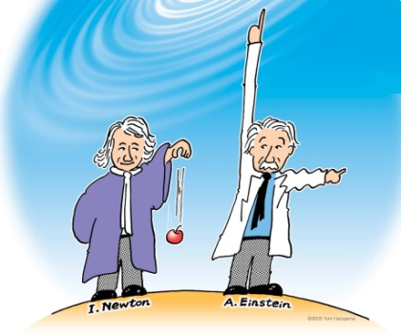
重力・重力波物理学
イラスト
Tom Haruyama
安東 正樹 (京都大学 理学系研究科)

Slide 2
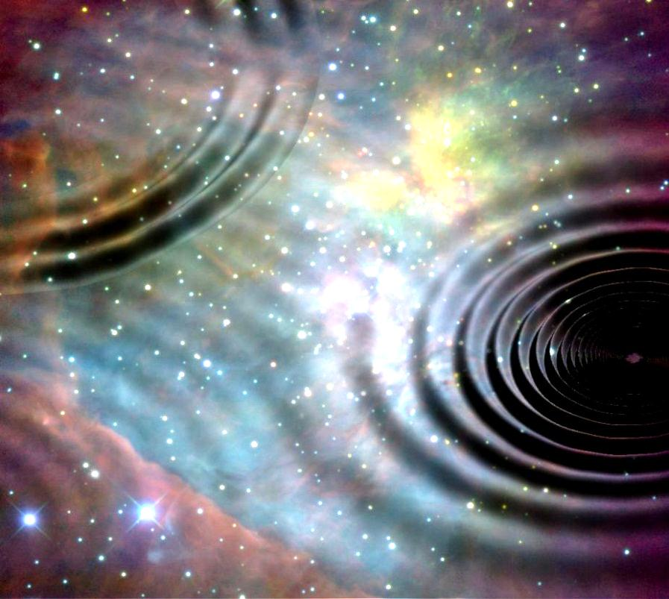
第1章 : 重力波
「時空のさざなみ」
From presentation by B Schutz

Slide 3

  第1章 重力波
重力波による天文学
相対論と重力波
重力波の存在証明

Slide 4
  第1章 重力波
重力波による天文学
相対論と重力波
重力波の存在証明

Slide 5
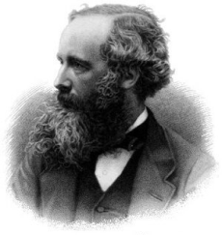
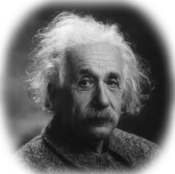
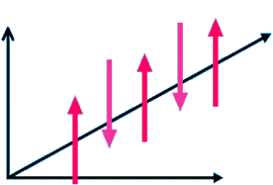
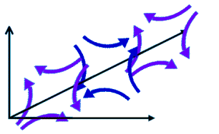
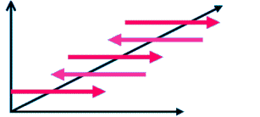
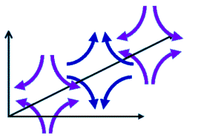
電磁波と重力波
電磁波
J.C. Maxwell
重力波
A. Einstein
光速で伝播する電磁場の変動
光速で伝播する時空の歪み
電磁気学から導かれる
(マクスウェル方程式の波動解)
一般相対性理論から導かれる
(アインシュタイン方程式の波動解)
1864年 : マクスウェルが予言
1888年 : ヘルツの実験で発見
1916年: アインシュタインが予言
1989年: 連星パルサーの観測
によって存在を証明
電荷の加速度運動により生成
物質による 吸収, 散乱
波源のスケール > 波長 → 画像情報
双極子放射, 2つの偏波
質量の加速度運動により生成
物質に対して 強い透過力
波源のスケール < 波長 → バルクな情報
四重極放射, 2つの偏波
p
s
From presentation
by Laura Cadonati
plus
cross

Slide 6
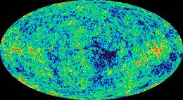
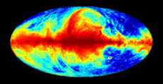
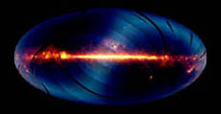
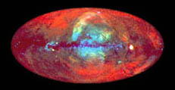
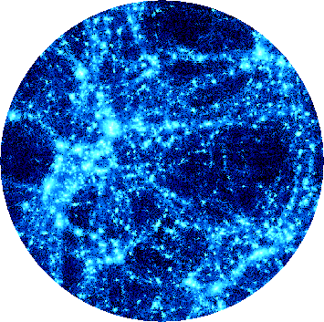
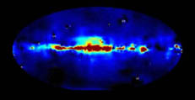
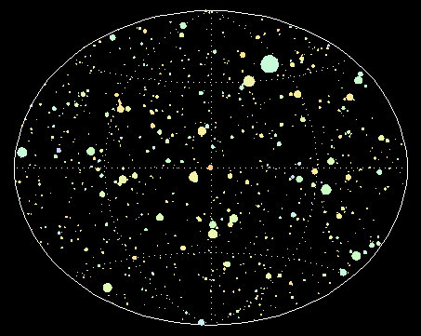
重力波による天文学
重力波の特徴
宇宙を観測する新しい手段
質量の加速度運動により生成
物質に対して 強い透過力
波源のスケール < 波長 → バルクな情報
電磁波と相補的・独立な観測
他では見ることの出来ない現象
‘晴れ上がり’前の初期宇宙
激しい天体現象の内部
CMB
Radio
+
IR
x-ray
GW ?
γ-ray
GRBs

Slide 7
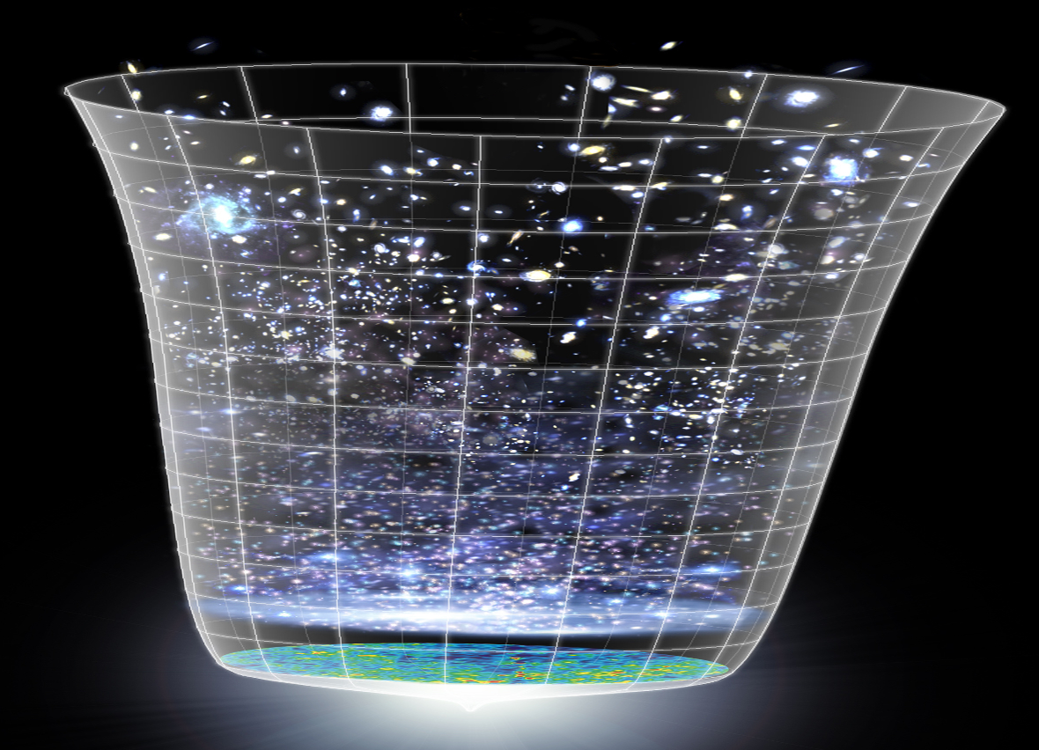
重力波で宇宙を探る
一般相対性理論
宇宙線による
観測
強い重力場における
相対性理論
原子核理論
高密度物体の物理
ニュートリノ
高エネルギー
宇宙線
重力波による
観測
天文学
星形成
恒星進化
銀河
ガンマ線バースト
超新星爆発
高周波数
重力波
電磁波による
観測
さまざまな
天体現象
ブラックホール
巨大ブラックホール
連星合体現象
惑星
超新星爆発
低周波数
重力波
パルサー
ガンマ線
X線
可視光
赤外線
電波
宇宙背景
放射
宇宙論
背景重力波
インフレーション
ダークマター
ダークエネルギー
背景画: NASA/WMAP Science Team

Slide 8
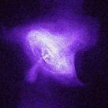
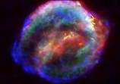
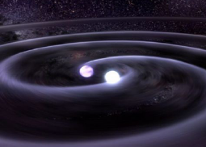
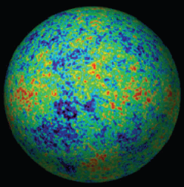
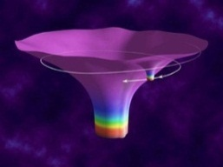
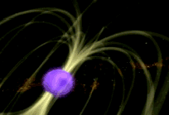
地上重力波望遠鏡のターゲット
地上重力波望遠鏡 -- 10Hz – 1kHz の観測周波数帯
コンパクト天体, 高エネルギー天体現象
中性子星
ブラックホール
初期宇宙
パルサー
超新星爆発
連星合体
背景重力波
EMRI
電磁波
軟ガンマ線リピーター
ニュートリノ
高エネルギー宇宙線
長ガンマ線
バースト
短ガンマ線
バースト
星の
振動
モード
準固有
振動
同時観測
数値相対論
高エネルギー天体
現象の総合的理解
高密度天体の状態方程式
相対性理論の検証
原子核物理
強い重力場での物理法則

Slide 9
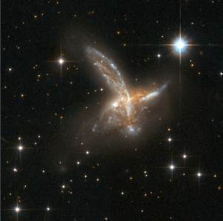
宇宙重力波望遠鏡のターゲット
宇宙重力波望遠鏡 -- 0.1mHz – 1 Hz の観測周波数帯
中間/巨大ブラックホール, 初期宇宙
中性子星・白色矮星
ブラックホール
初期宇宙
連星
多数天体の
重ね合わせ
背景重力波
原始背景
重力波
EMRI
電磁波
パルサー
定常的・
準静的
な自転・
公転運動
巨大ブラック
ホールの合体
ニュートリノ
同時観測
準固有振動
数値相対論
重力理論の検証
超巨大BHの形成過程
宇宙論, 宇宙の誕生と発展
銀河形成史
ダークエネルギー・ダークマター

Slide 10
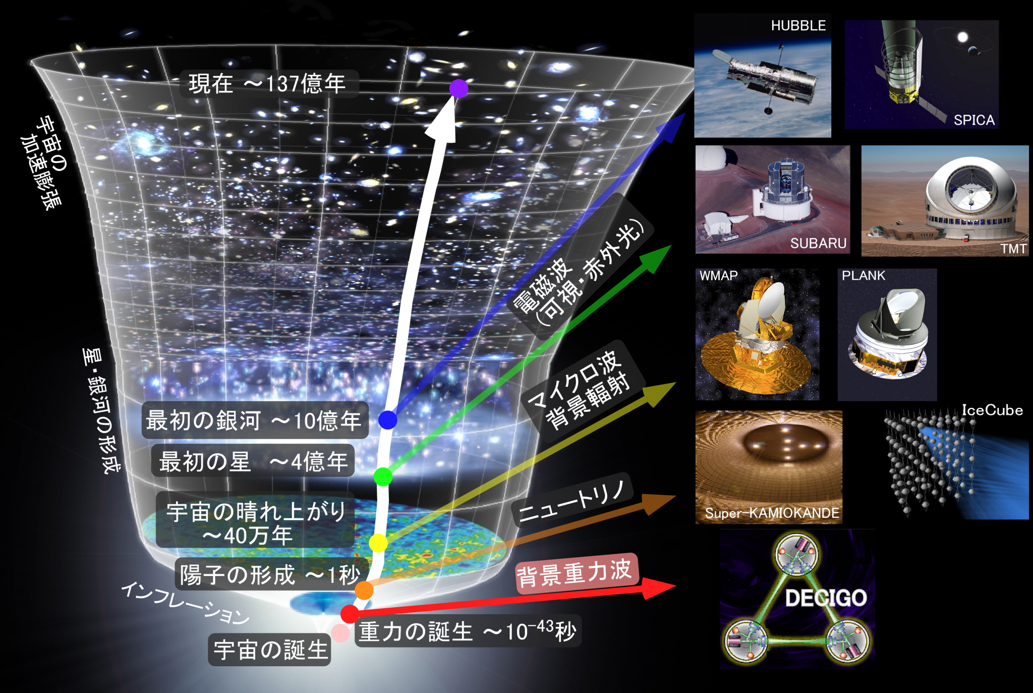
初期宇宙の観測
Background:
original figure by
NASA/WMAP Science Team

Slide 11
  第1章 重力波
重力波による天文学
相対論と重力波
重力波の存在証明

Slide 12
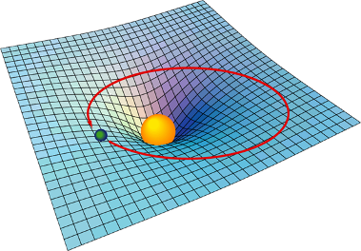
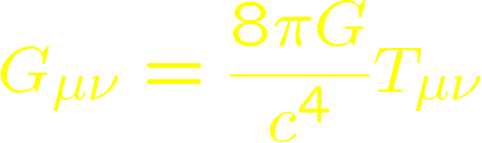
重力波
一般相対性理論
→ 重力を時空の性質と解釈
"Mass tells space-time how to curve,
and space-time tells mass how to move.“
John Archibald Wheeler
アインシュタイン方程式
From presentation
by Laura Cadonati
時空の曲率
質量
(エネルギー・運動量)
物質の変動, 形状の変化
→ 重力場の変動
→ 時空の歪みのさざなみとして伝播
重力波

Slide 13
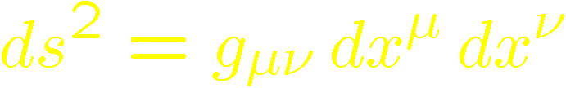
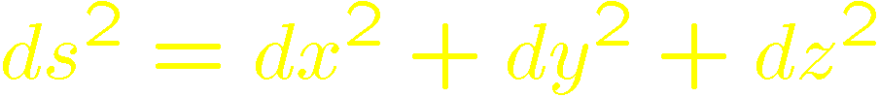







曲った時空
時空の幾何
→ 微小距離離れた2点間の
時空距離を与える線素 に集約
(参考)
3次元空間
計量テンソル
(Metric Tensor)
4次元時空 (平坦な時空)
4次元線素
座標変換によって不変
アインシュタイン テンソル
も
(アインシュタイン方程式の左辺)
座標変換, 慣性系の変換
(ローレンツ変換) に対して不変
計量テンソル
を用いて表わされる

Slide 14
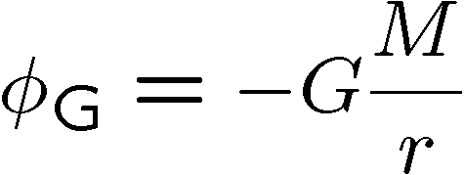
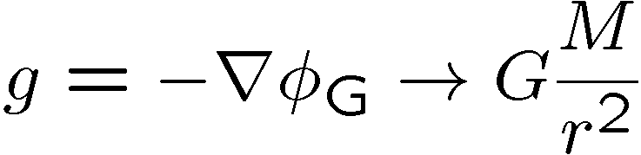
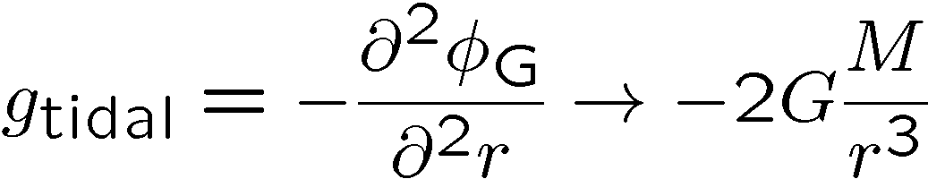
ニュートン重力との対比
定常的な弱い重力場の近似
4次元線素
重力ポテンシャル
質量Mの作る
重力ポテンシャル
計量の1階微分 : 重力
(時空の傾き,
計量00成分の空間微分)
計量の2階微分 : 潮汐力
(時空の歪み, 曲率)

Slide 15

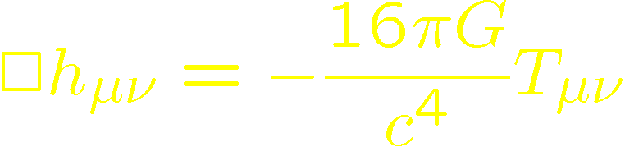

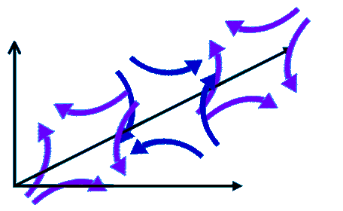
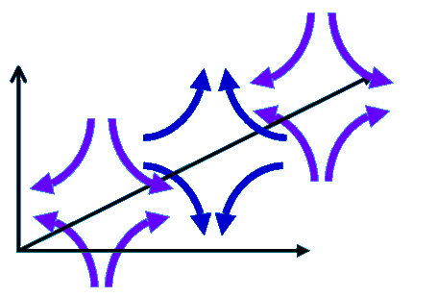





重力波とその伝播
平坦な時空からの摂動
波動方程式
(線形化されたアインシュタイン方程式)
平坦な曲率
微小な曲率
真空中の伝播
平面波解 (横波)
plus
cross
2つの偏波 :
Plus mode, Cross mode

Slide 16
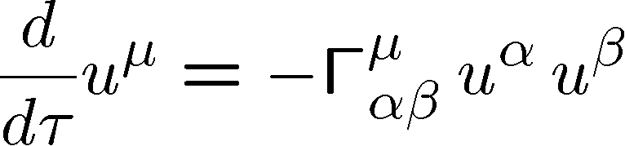
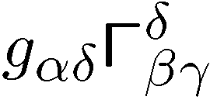
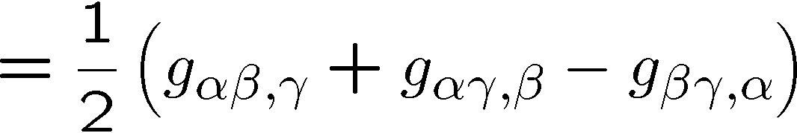

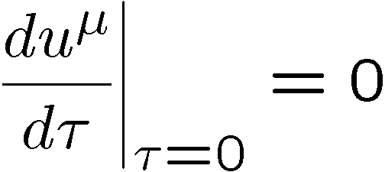
質点の運動と重力波
測地線の方程式 (Geodesic Equation)
重力以外に力を受けていない粒子(自由質点)の運動方程式
クリストッフェル記号の公式
4元速度
クリストッフェル記号
最初静止した質点と, 適当な座標系 (TTゲージ) を考える
重力波が入射したときの加速度
質点は静止したまま
(同じ座標に留まり続ける)

Slide 17
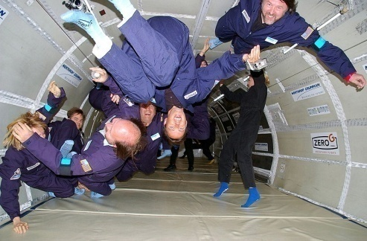

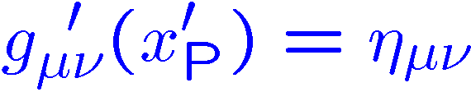
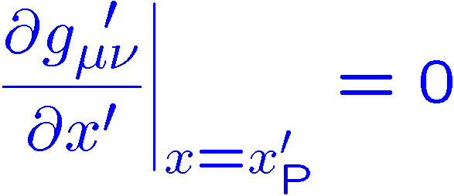
等価原理と局所慣性系
等価原理 :
一様加速度と一様重力場は区別できない
自由落下している実験室での実験は (十分小さく十分短時間のとき)
無重力下の慣性系での実験とは区別できない
一様重力場中を自由落下する
エレベータ内での物理法則
無重力状態での物理法則
重力加速度
局所慣性系 : 無重力 (平坦時空) と同じ計量をもつ座標系
平坦な時空
計量の１階微分(重力)

Slide 18
時空の歪み
潮汐力 : 計量の2階微分
座標系の取り方では消すことができない
非一様重力場中を自由落下する
エレベータ内での物理法則
離れた2点間の潮汐力
固有距離の変化
重力加速度
重力源

Slide 19






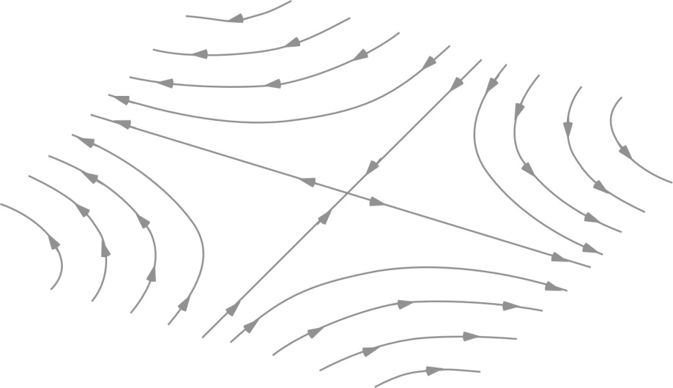

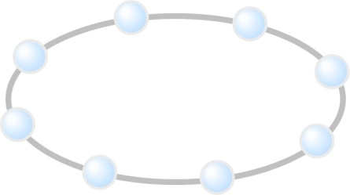
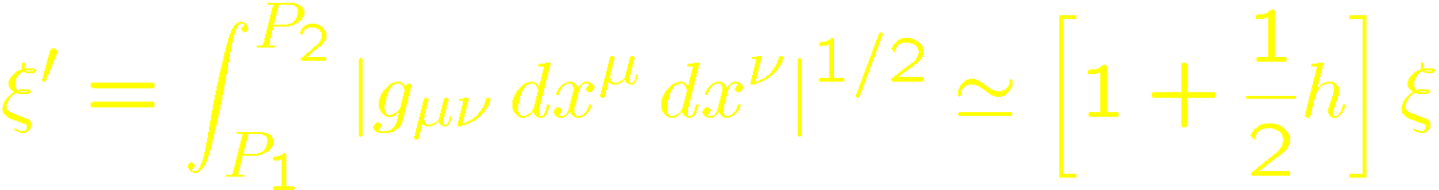
重力波の効果
真空中の伝播
→
平面波解 (横波)
GW
z
2つの偏波 : Plus mode, Cross mode
y
自由質点に対する作用:
2点間の固有距離の変化
X

Slide 20
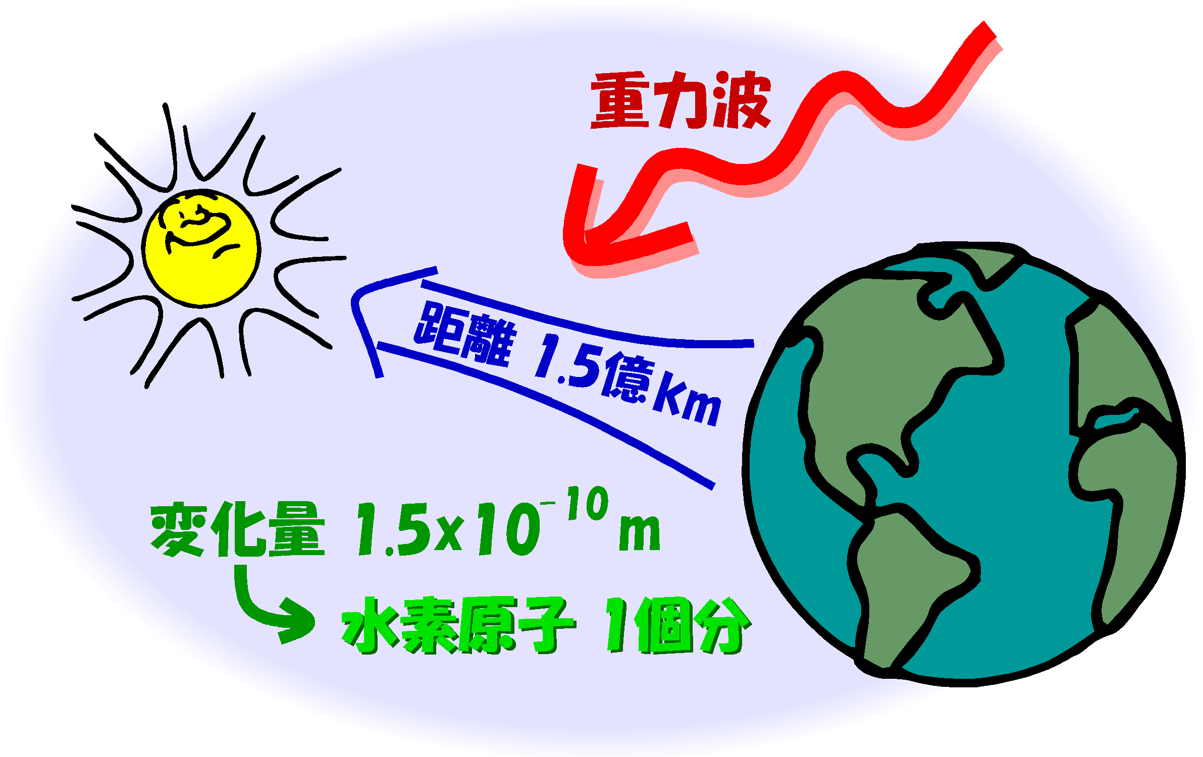
重力波の効果
2つの自由質点間の固有距離の変化
(例) 地球-太陽間の距離変動
距離 1.5x10¹¹ m
重力波振幅 10⁻²¹
→ 1.5 x 10⁻¹⁰ m
の距離変動

Slide 21
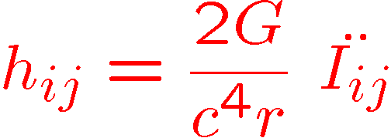
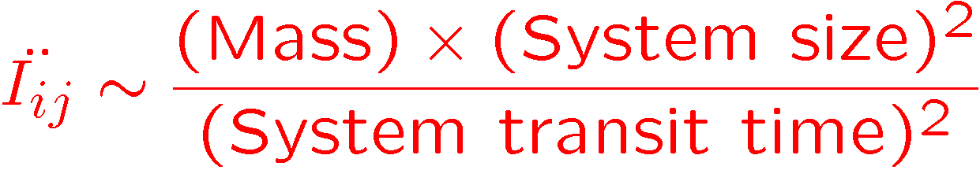
重力波の発生
アインシュタイン方程式の線形化
平坦な時空からの摂動
重力波の発生
平坦な曲率
微小な曲率
Slow Motion
近似
四重極モーメントの
時間2階微分
波動方程式

Slide 22
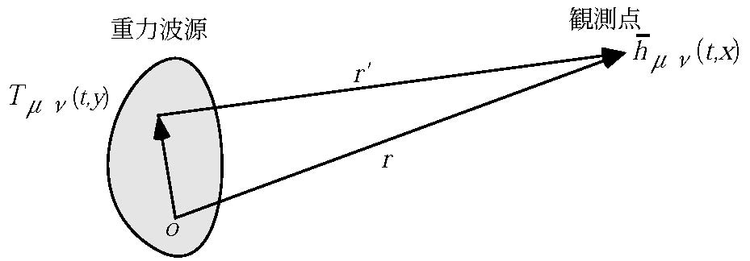
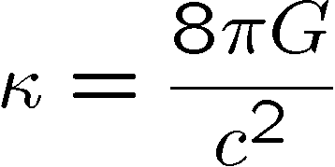

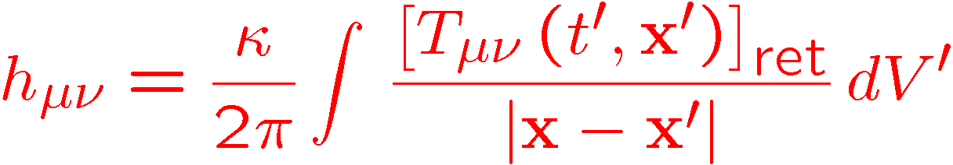


重力波の発生
波動方程式
遅延解
低速度, 十分遠方として 近似
四重極モーメントの
時間2階微分
質量分布の四重極モーメント
※ 実際はトレースレスにした
四重極モーメントを用いる
波源のエネルギー・運動量保存側
(波源での双極子モーメントが0になる座標がある)
→ 双極子放射はない

Slide 23


重力波の振幅と周波数
重力波の振幅
重力波振幅
--- 波源の四重極運動エネルギーに比例
重力波の周波数
4重極モーメントの時間変動のスケール
Rotate
Mass
回転体の場合 --- 回転周期の2倍
Gravitational-
wave radiation

Slide 24






重力波のエネルギー
4重極公式
ここで
という大きな値
連星からの重力波放射
連星の全質量
換算質量
軌道半径

Slide 25


重力波の大きさ
人工重力波
ダンベルの回転による重力波の発生
Freq.: 10Hz
質量 1 ton, 長さ 10 m
回転周波数 10Hz
mass: 1ton
length: 10m
Gravitational-
wave radiation
連星からの重力波
Virgo Cluster (20Mpc)
の中性子星連星 (1.4 Msun)
M ~ 10³⁰ kg, R ~ 20 km
f ~ 400 Hz, r ~ 10²³ m

Slide 26




(例) 連星からの重力波
・コンパクト連星からの重力波
重力波振幅
Separation
Mass
周波数
・軌道半径が大きい時 → 準定常的は正弦波信号
・合体の直前 ( ) →
1.4 Msolar の連星中性子星合体 → fIsco ~ 1.4 kHz

Slide 27
主な重力波源
短時間
(重力波イベント)
長時間
(定常重力波)
波形
予測可能
連星の合体
→ チャープ波
ガンマ線
バースト
パルサー, LMXB
→ 連続波
波形が
予測できない
超新星爆発
→ バースト波
ソフトガンマ線
リピータ
背景重力波
→ 定常ランダム波

Slide 28
  第1章 重力波
重力波による天文学
相対論と重力波
重力波の存在証明

Slide 29



連星パルサーの発見と観測
連星パルサーPSR B1913+16
(1974年 ラッセル・ハルス, ジョゼフ・テイラー)
アレシボ天文台 (プエルトリコ)
公転周期： 7.75時間
質量 : パルサー 1.44 Msolar
伴星 1.39 Msolar
公転周期の変化率：
(-2.4056±0.0051)×10⁻¹²s/s
その後の継続的な観測
重力波の放出
→ 公転エネルギーを失い, 互いに落ち込む
（3×10⁸年後に 合体する）
一般相対性理論による理論値：
(-2.40242±0.00002)×10⁻¹²s/s
理論と観測の差は0.2%程度
重力波の存在の証明
(1993年ノーベル物理学賞： テイラー, ハルス)
J.M. Weisberg, J.H. Taylor, and D.J. Nice,
APJ, 2007, in preparation

Slide 30


連星中性子星の発見
アレシボ天文台 (プエルトリコ)
連星パルサーPSR B1913+16
(1974年 ラッセル・ハルス, ジョゼフ・テイラー)
パルス周期の規則的な変化を観測
→ 伴星によるドップラーシフトの効果
Science 6 October 2006:
Vol. 314. no. 5796, pp. 97 - 102

Slide 31

パルサー・中性子星
観測者
高速で回転する中性子星
強い磁場のため、磁極方向に
電波ビームを放射している
→ 周期的な電波パルスが観測できる
自転
磁力線
自転周期 1m秒 – 数秒 程度
精度の良い 時計 となる
PSR1855+09 5.36… msec
PSR1937+21 1.55… msec
など、15桁の精度
中性子星
太陽質量程度, 直径 10km の高密度星
超新星爆発 (恒星の重力崩壊)
により生成される

Slide 32

Lighthouse model
Duncan R. Lorimer , Living Rev. Relativity 11 (2008) 8
Animation designed by Michael Kramer. http://www.livingreviews.org/lrr-2008-8

Slide 33

パルサー
Manchester (2009)
1967年 ベル, ヒューイッシュ
によって最初に発見
現在までに 約1800個が発見されている
•Most pulsars have dP ~ 10-15
•MSPs have dP smaller
by about 5 orders of magnitude
•Most MSPs are binary
•Only a few percent of normal
pulsars are binary
•P/(2 dP) is an indicator of pulsar age
•Most young pulsars are associated
with supernova remnants

Slide 34


軌道要素の決定
視線方向の速度曲線をもとに
ケプラー運動より軌道要素を決定
公転周期 7.75時間
(27908 ± 7 sec)
離心率 0.615 ± 0.010
視線速度の振幅 199 ± 5 km/sec
視線方向の軌道長半径
a1 sin i = 1.00 ± 0.02 太陽半径
中性子星とコンパクト天体
(中性子星・BH) の連星系
→ 相対性理論の実験場

Slide 35






相対論的効果
ポストケプラーパラメータの見積もり
近日点の移動
中村卓史 他
「重力波をとらえる」 より
重力赤方偏移
シャピロ時間遅れ
重力波放出による公転周期減少
質量 : パルサー 1.4411(7) Msolar
伴星 1.3874(7) Msolar
軌道パラメータとまとめて最小二乗法で決定

Slide 36



重力波放射による軌道変化
連星系のエネルギー (運動エネルギー + ポテンシャルエネルギー)
重力波の放出 → 公転エネルギーを失い, 互いに落ち込む
（ゆっくりとエネルギーを失い, 3×10⁸年後に 合体）
軌道半径の変化
近日点が移動
一般相対性理論による理論値：
(-2.40242±0.00002)×10⁻¹²s/s
理論と観測の差は0.2%程度
J.M. Weisberg, J.H. Taylor, and D.J. Nice,
APJ, 2007, in preparation

Slide 37


重力波の存在証明
連星パルサーPSR B1913+16
相対性理論の正しさ, 重力波の存在
を高い精度で証明
1993年ノーベル物理学賞 テイラー, ハルス
「重力研究の新しい可能性を開いた
新型連星パルサーの発見」

Slide 38

中性子星連星の合体
中性子星連星 及びその候補 : 10組
そのうち, 寿命が宇宙年齢より短いもの : 6組
確実性が高い4組を見積もりに使用.
H-T pulsar
Double pulsar
最も最近に発見 (2006)
球状星団M15外周部

Slide 39

中性子星連星の形成
Duncan R. Lorimer ,
Living Rev. Relativity 11 (2008) 8

Slide 40


連星合体イベントレート
・合体レートの見積もり
Kalogera+, ApJ (2004), Lorimer, LRR (2008), Kim+ (2008)
- 宇宙年齢以内に合体するDNS 4つ
- 各’種類’ → 銀河系内の数を見積もる.
連星の寿命, 明るさ
パルサー探査で見つけられる確率
銀河系内の分布モデル
+ その種類の連星系が
1つ見つかったという観測事実.
銀河系あたりの合体レート

Slide 41

銀河の個数密度
・近傍銀河の観測結果を外掃して見積もる
Kopparapu+, ApJ (2008), Abadie+, CQG (2010)

Slide 42

Observable range
Primary purpose of LCGT : Detection of GW
→ First target : Neutron-star binary inspirals
Obs. Range 280Mpc
(SNR=8, Optimal sky pos. an pol.)
Observable Range
280 Mpc
1.4 M_{sun}
NS-NS
Mass of Star
By N.Kanda

Slide 43
LCGTの観測確率
第一目標: 連星中性子星合体からの重力波の検出
観測レンジ
感度曲線 → 観測可能距離 280 Mpc
(SNR 8, 最適方向・偏波)
銀河の個数密度 :
R. K. Kopparapu et.al.,
ApJ. 675 1459 (2008)
銀河あたりのイベントレート:
V. Kalogera et.al.,
ApJ, 601 L179 (2004)
LCGTの観測レート 9.8 events/yr
(1年間の観測での検出確率 99.9%以上)

Slide 44
    重力波観測によるサイエンス
    ~ いくつかの例 ~

Slide 45

連星合体観測による知見
・重力波の初検出
- 連星中性子星 : 存在が確実, 波形が予測できる.
- 相対性理論/重力法則の検証.
- 新しい天文学の創生,
- ガンマ線バーストの起源, 未知の発見.
・高密度核物質の直接探査
- 中性子星の状態方程式の情報.
- 潮汐変形/破壊, HMNSの形成など.
・宇宙論・銀河形成史に対する知見
- 宇宙論パラメータへの制限.
- 超巨大ブラックホールの形成過程
- 連星の進化や分布の情報.
From encyclopedia of science

Slide 46



中性子星の構造
中性子星
- 太陽質量程度, 半径10km程度
の高密度天体.
- 中心部密度 :
ここで ρ_{o} は標準原子核密度
核密度以上の性質は
ほとんど理解されていない.

Slide 47



中性子星の状態方程式
・高密度核物質の状態方程式 (EoS, Equation of State)
- 高エネルギー天体現象の理解 (連星中性子星合体, 超新星爆発)
- 核物理の理解 (ハイペロン, クォーク, 中間子凝縮)
- 高密度EoSと質量‐半径が対応.
- 各EOSに応じた最大質量 が存在
Lattimer+ (2010)
一般相対論的
静水圧平衡

Slide 48





中性子星と高密度EoS
仏坂氏 資料より
圧力
最新の観測
質量
核力入り
核力入り
一般相対論的
静水圧平衡
自由中性子
自由中性子
密度
半径
- 高密度EoSと質量‐半径が対応.
- 各EOSに応じた最大質量 が存在
Lindblom (1992)
Akmal, et al. (1998) ,Douchin and Haensel (2001)
Glendenning and Moszkowski (1991) ,Pandharipande and Smith (1975), Alford et al. (2005)

Slide 49
中性子星EoSへの制限
重力波の観測により、中性子星の状態方程式に制限を与えられる.
・連星中性子星の合体
Hotokezaka+, PRD (2011), Kiuchi+,PRD (2009)
- 合体直前 : 中性子星の潮汐変形,重力波位相の変化.
- 合体直後 : HMNSの形成, HMNS自転に同期した信号ピーク.
・中性子星-ブラックホールの合体
Kyutoku+, PRD (2011)
- 中性子星の潮汐変形/破壊の様子.
- 合体後の信号カットオフ周波数 - 中性子星半径の相関.
・マグネターからの重力波
Kashiyama+, PRD (2011)
- 非常に強い磁場(10¹⁴⁻¹⁶ G)を持つ中性子星.
- ジャイアントフレア → 軟ガンマ線リピータとして観測される.
- 中性子星の振動が励起 → 重力波の放射.
- 重力波の周波数, 周波数変化からEoS情報を得る.

Slide 50










Piercewise-Polytrope
多数のEoSモデル
テーブル化されている.
・Piecewise-polytropic EoS
Read+, PRD (2009)
- 高密度EoSを系統的に扱う
ための現象論モデル.
- 核物理から予言されるEoSを
4つのパラメータで表現.
硬さ
仏坂氏 資料より

Slide 51


中性子星連星合体の数値シミュレーション
Hotokezaka+, PRD (2011)
等質量連星
中性子星合体
遠心力によって
を支える中性子星
HMNS形成
Type Ⅱ
寿命 < 5ms
Type Ⅲ
寿命 > 5ms
Type Ⅰ
BHへ崩壊
Short lived
Long lived
BHへ崩壊
BHへ崩壊
Type II
時間 (msec)
時間 (msec)
時間 (msec)

Slide 52


連星合体のスペクトル
距離100Mpc
APR4, Type I H3, Type II H4, Type III
1.45-1.45Msun 1.35-1.35Msun 1.35-1.35Msun
Direct BH Short-lived HMNS Long-lived HMNS
HMNSの回転周波数にピーク
→ 中性子星の半径と相関
ＥＯＳに強い制限
Hotokezaka+, PRD (2011)
Bauswein+ (2011)

Slide 53

宇宙論パラメータ
・連星系からの重力波 – 精度の良い時計.
→ 標準音源 (Standard Siren)
Schutz (1986)
Fig by Nishizawa (2011)

Slide 54

宇宙論パラメータ
・ホスト銀河の同定
Fig by Nishizawa (2011)

Slide 55

宇宙論パラメータ決定精度
Fig by Nishizawa (2011)

Slide 56

赤方偏移を必要としない標準音源
Nishizawa+, arXiv: 1110.2865

Slide 57
まとめ
第1章 重力波
重力波による新しい天文学の可能性
重力波 : 「時空のさざなみ」
アインシュタイン方程式の波動解
激しい天体現象から放射される
連星パルサーの観測
→ 重力波の存在は証明されている

Slide 58
    第1章 終わり

